Slide 1

Week 18
Intermediate Back-End

Slide 2

Intermediate Back-End
Week 18
Rules
Absence
Follow the rules
Ask us anything (bootcamp matters in private)
Speak for yourself first
Trainer availability
Independent
Hard work
Do your best
Continuous self improvement
Fullstack Website Developer
Batch 1

Slide 3
Intermediate Back-End
Week 18
Objective
Otentikasi dan Otorisasi
CORS
Unggah Gambar
Redis
NodeMailer
Fullstack Website Developer
Batch 1

Slide 4

Otentikasi dan Otorisasi
Fullstack Website Developer
Batch 1

Slide 5
Intermediate Back-End
Week 18
Otentikasi dan Otorisasi
Otentikasi merupakan proses verifikasi identitas seseorang atau sebuah peralatan. Berkebalikan dengan Identifikasi yang merupakan perbuatan yang menunjuk ke identitas seseorang atau sesuatu, Otentikasi merupakan proses verifikasi dari identitas tersebut.
Otorisasi merupakan fungsi yang menentukan hak akses terhadap sebuah resource.
Fullstack Website Developer
Batch 1

Slide 6
Intermediate Back-End
Week 18
JSON Web Token (JWT)
Merupakan standarisasi internet dalam pembuatan data dengan tanda tangan opsional dan/atau enkripsi opsional yang memiliki payload berupa JSON berisikan sejumlah klaim. Token bisa ditandatangani baik dengan kunci rahasia ataupun kunci publik
Token terdiri dari 3 bagian, yaitu
Header, berisikan jenis algoritma yang digunakan dan tipe tokennya
Payload, berisikan data yang akan dikirimkan
Verify Signature, berisikan hasil encode header, payload, dan kode rahasia yang digunakan
Fullstack Website Developer
Batch 1

Slide 7
CORS
Fullstack Website Developer
Batch 1

Slide 8
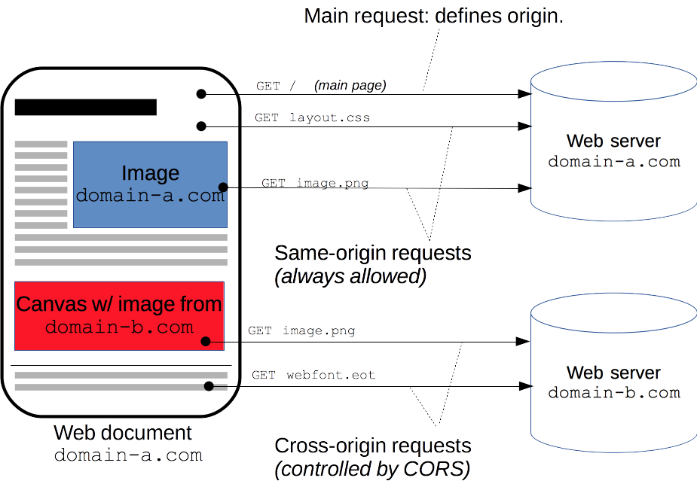
Intermediate Back-End
Week 18
CORS
Cross-Origin Resource Sharing (CORS) adalah mekanisme yang memanfaatkan header HTTP tambahan untuk berkomunikasi dengan browser yang bertujuan untuk mengizinkan sebuah web yang berjalan di domain tertentu untuk mengakses resource tertentu dari server dengan domain yang berbeda
Fullstack Website Developer
Batch 1

Slide 9
Unggah Gambar
Fullstack Website Developer
Batch 1

Slide 10
Intermediate Back-End
Week 18
Multer
Merupakan middleware node.js untuk menangani multipart / form-data, yang terutama digunakan untuk mengunggah file.
Multer tidak akan memproses form yang bukan multipart (multipart/form-data)
Fullstack Website Developer
Batch 1

Slide 11
Redis
Fullstack Website Developer
Batch 1

Slide 12
Intermediate Back-End
Week 18
Redis
Redis, singkatan dari Remote Dictionary Server, adalah penyimpanan data nilai utama di dalam memori yang super cepat dengan sumber terbuka untuk digunakan sebagai database, cache, message broker, dan antrian.
Tkembangkan oleh Salvatore Sanfilippo dan dirilis pada tanggal 10 Mei 2009 serta langsung menjadi salah satu database NoSql yang cukup populer.
Fullstack Website Developer
Batch 1

Slide 13
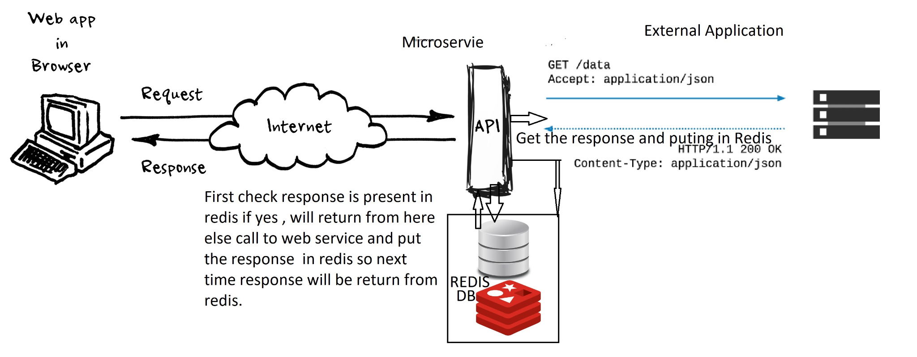
Intermediate Back-End
Week 18
Flow Redis
Fullstack Website Developer
Batch 1

Slide 14
Nodemailer
Fullstack Website Developer
Batch 1

Slide 15
Intermediate Back-End
Week 18
Nodemailer
Nodemailer adalah modul untuk aplikasi Node.js untuk memudahkan pengiriman email.
https://nodemailer.com/
Fullstack Website Developer
Batch 1

Slide 16
Live Coding
Fullstack Website Developer
Batch 1

Slide 17
Intermediate Back-End
Week 18
Tugas
Buatlah API dari aplikasi dibawah ini https://www.figma.com/file/fasJn1Olwj6azeNptPY9zB/Coffee-Shop---Arkademy
Requirements:
Semua requirement dari Week 13
Flowchart dari API kalian (optional)
Error Handling
Dokumentasi Postman (optional)
Otentikasi dan Otorisasi
Unggah Gambar
Paginasi
Redis
Email (optional)
Hash Password
Gunakan Bahasa Inggris untuk nama File dan Fungsi
Upload/push tugas kamu ke GitHub dan gunakan nama yang profesional
Dapat didemokan menggunakan postman
Presentasikan apa yang telah Anda lakukan dalam minggu ini - Jum’at 12 Maret 2021
Jelaskan dengan bahasa kalian sendiri apa itu dan konsep tentang:
Otentikasi dan Otorisasi
JWT
CORS
Multer
Ceritakan dan Demokan tentang proyek ini
Fullstack Website Developer
Batch 1

